Slide 1
109下 班會討論議題
視力保健
健康體位

Slide 2
近視 全球重要的公共健康問題
根據最新世界衛生組織WHO公布 近視 (500度以上)為高度近視 度數越深，眼軸越長， 併發症越嚴重(視網膜剝離.青光眼.白內障..)

Slide 3
一旦近視，終身近視
所有近視病矯正的方法，近視病仍存在
眼鏡：僅矯正，無法控制度數惡化。
軟硬式隱形眼鏡
角膜塑型： 須持續配戴才能控制度數。
近視雷射手術：僅矯正，但眼球變形與後遺症還存在
近視是眼軸拉長變形，不可逆

Slide 4
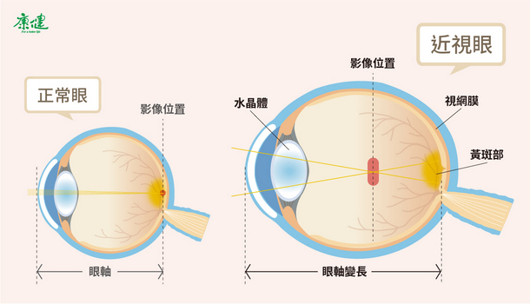
近視是眼軸拉長變形，不可逆

Slide 5
學童一旦近視， 如果沒有看醫生治療控制 或 只是配戴眼鏡 國小國中每年平均近視度數 增加100度 未來就會成為500度以上的高度近視

Slide 6
近視的主因
預防的方法
戶外活動⇨每天120分鐘
近距離用眼中斷
⇨30分鐘休息10分鐘
每天電視.電腦.平板.手機使用不超過1小時
看書寫作業姿勢端正
⇨眼睛距離大於40公分
定期就醫複檢
缺乏戶外活動
長時間近距離用眼

Slide 7
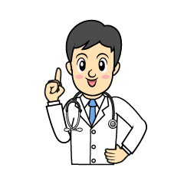
1.近視是一種眼睛的疾病， 還會改變眼球的形狀， 眼球一旦變形就不會再回復了。
⇨近視的眼軸會增長變形，無法再恢復，如果近視了，要記得定期到眼科診所回診，注意用眼的習慣，就可以避免近視度數加深。

Slide 8
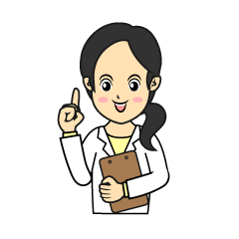
2.近視最常見的原因是 長時間近距離用眼所造成。
⇨近視主要原因是長時間近距離用眼，光線不足，缺乏戶外活動，會造成眼軸增長，不容易對焦。

Slide 9
3.高度近視為500度以上，而且高度近視者很容易造成失明。
⇨高度近視會把眼軸愈拉愈長，讓視網膜變薄，進而導致視網膜裂孔及剝離，因而失明。
⇨高度近視罹患青光眼、黃斑部病變、白內障機率也很高。

Slide 10
4.使用四電（電視、電腦、電動、 智慧型手機）時，螢幕都會發 光，不必另外照明沒關係。
⇨3C等電子類產品，LED所發出之藍光會刺激產生自由基，對視網膜細胞造成傷害。而且兒童水晶體清澈、透光率高，更容易受藍光傷害。黑暗中，瞳孔放大會讓更多光線進入眼睛，而傷害眼睛，更容易造成白內障。

Slide 11
5.近視配戴眼鏡就可以看清楚， 未來還可以雷射開刀， 所以 不用去看醫生。
⇨配眼鏡、配戴角膜塑型片、雷射開刀，只是幫助看清楚，近視的眼軸變形還是存在。
如果只有配戴眼鏡卻不改變用眼習慣，平均每年眼睛度數會增加100度，未來很可能變成高度近視。
近視最重要是要控度防盲

Slide 12
6.沒有接到學校視力不良通知單， 就不用去眼科檢查。
⇨學校所進行的視力檢查僅能篩出有明顯視力不良的學童，並不能代替眼科醫生進行的眼睛檢查。
因為孩童眼睛調節能力比成人強，需到眼科散瞳後才能檢查是否真的近視。
在求學階段
✓學校視力檢查通過的建議每半年到眼科檢查
✓有矯正的視力的建議每三個月到眼科檢查

Slide 13
健康體位

Slide 15
睡眠是學習重要關鍵，睡眠時腦中分泌神經傳導物質如生長激素、血清素、正腎上腺素等，其中血清素濃度與記憶與平靜有很大關係，而生長激素則會讓小孩子長高，修補細胞損傷，學童睡覺時會分泌生長激素，尤其以晚上11點到半夜3點分泌最多，如果能在11點前已經睡得很沉(進入快速動眼期)，有助於增加學習記憶力。因此，建議教導學生養成規律讀書習慣，並鼓勵學生於9點前上床睡覺，睡滿8小時，以養成良好且規律的睡眠習慣。

Slide 17
五蔬果+全穀：鼓勵學生每天攝取3份蔬菜(供應學生足量多色的蔬菜，教導學生用一個拳頭大小的盛勺裝量)與2份水果，同時適量攝取全穀類(糙米、燕麥、胚芽米…等)。
刪熱量：教導學生喝足白開水，用餐時細嚼慢嚥，不吃垃圾食物，與每餐8分飽的飲食概念。
油切：教導學生選擇低脂、少油炸的食物，並減少糕餅點心的攝取。
『5』: (3蔬2果能補充維生素、幫助消化系統讓腸道順暢)。

Slide 19
宣導學生每天看電視、玩電動、打電腦、用手機的時間少於2小時，督促學生下課離開座位，走出教室，改以望遠、休息、伸展來減少久坐時間（戶外望遠伸展60分鐘）；設計教學活動，每節課近距離用眼控制在30分鐘內（用眼30分鐘、休息10分鐘）。
『2』: (眼睛獲得休息、下課時請同學要多多到戶外曬太陽並作輕鬆遠眺)。

Slide 21
運動會分泌腦內啡，使人心情會變好，同時會增加讓人平靜的腦波α，也會增加促進人際關係的腦波；此外，運動過程的肌肉拉扯會刺激骨骼生長，而中低強度的運動(追趕跑跳碰，尤其是跳繩)會刺激長高，運動同時可以多元刺激腦神經的聯結，讓腦細胞成熟發展，抑制外來不重要的干擾訊息，因此鼓勵學生天天運動30分鐘，強調『快樂、長高、變聰明』。
『1』: (能活動筋骨、促進身體的成長與健康)。

Slide 22
每人每天喝水量 計算方式：體重(公斤)30 cc

Slide 23
★
鼓勵學生每天喝足1500cc(6杯馬克杯)的白開水，不以含糖飲料來獎勵學生，養成學生不吃垃圾食物的習慣。
一天最好要喝4次水，建議如下: (1)早上起床時，(尚未下床活動) 1~2杯(1杯150-300c.c) (2)上午 2杯(300c.c) (3)下午 2杯(300c.c) (4)晚上睡前 1杯(150c.c)
『0』: (補充水分減少腎臟的負擔)

Slide 24
請各班級制訂健康生活守則(至少3條)或透過獎勵制度，鼓勵健康行為實踐。
(其中需包含健康體位85210或是視力保健)

Slide 25
範例：
早睡早起，天天睡滿8小時。
每天吃早餐。
多喝水，不喝含糖飲料。
勤洗手，發燒不上學。
餐後睡前要潔牙。
近距離用眼30分鐘休息10分鐘。
每天運動30分鐘。
中午午餐蔬菜吃一拳半的分量。
拿筆、坐姿要正確。
落實四電少於二。(電腦、手機、電玩、電視)
在遊戲時會注意安全。
咳嗽或打噴嚏時會掩住口鼻。
會正確的洗手(濕、搓、沖、捧、擦)。
獎勵範例:
每週每天有達成一項可獲得榮譽及典冊3點獎勵。

